Slide 1
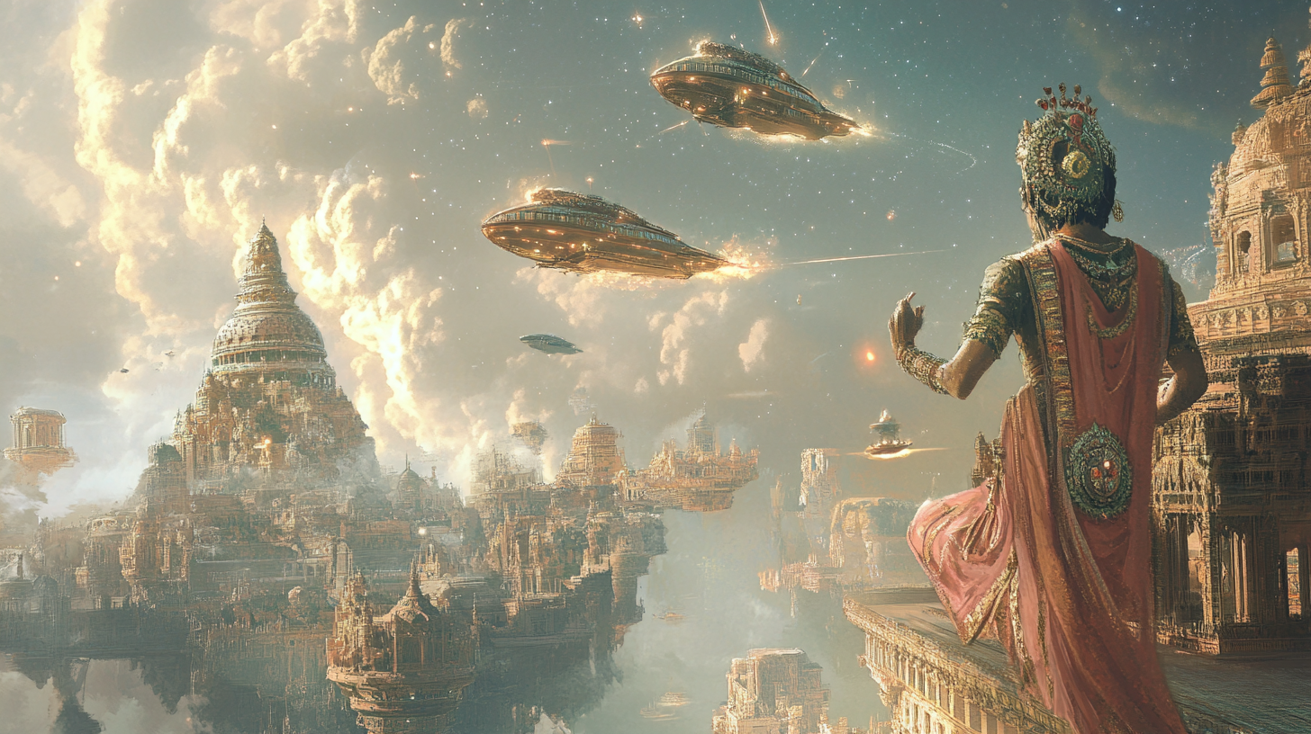
Индия как Государство-Цивилизация
Акханд Бхарат
अखण्ड भारत
Лекция 7

Slide 2
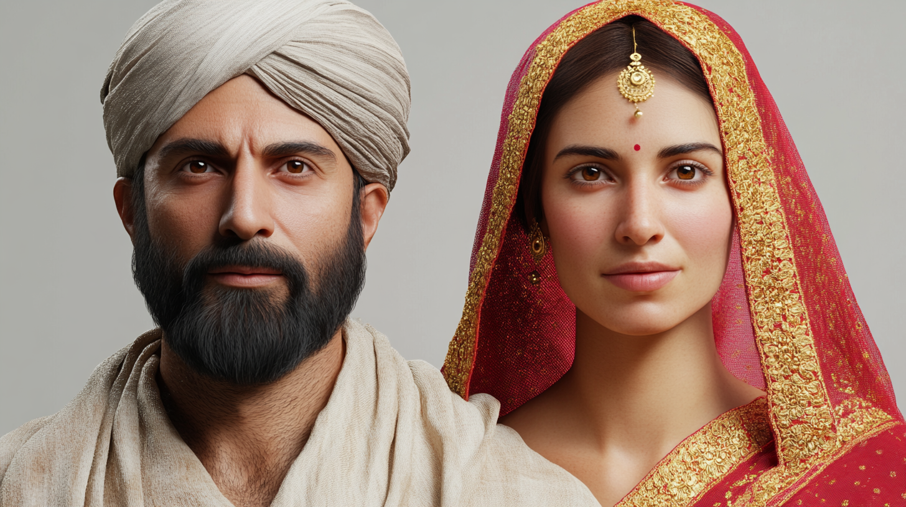
Индоевропейцы

Slide 3
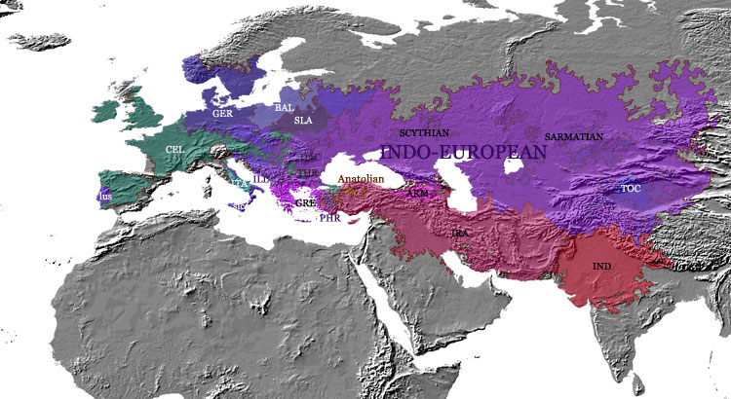
Древние индоевропейцы
кентум
сатем
балты
Туран
прародина индо-европейцев
славяне
германцы
кельты
фракийцы
италы
греки
армяне
хетты
иранцы
индийцы

Slide 4
Трехфункциональная идеология
жрецы/священные цари
воины
скотоводы

Slide 5
Древние индоевропейцы
палеоазиаты
оседлая
аграрная культура
Туран
прародина индо-европейцев
палеоевропейцы
патриархат
оседлая аграрная культура
Цивилизация
Великой Матери
оседлая
аграрная культура
дравиды
дравиды
оседлая
аграрная культура

Slide 6
Трехфункциональная идеология
жрецы/священные цари
воины
скотоводы/земледельцы
арии
подчиненные народы

Slide 7
Происхождение индийской цивилизации

Slide 8
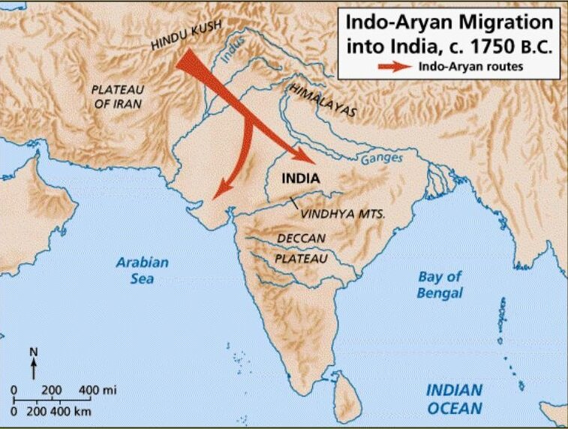
Вторжение ведических ариев

Slide 9
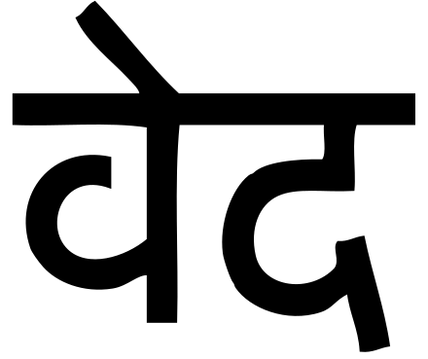
Ведическая цивилизация
Веды (самхиты)
Ригведа — «Веда гимнов»
Яджурведа — «Веда жертвенных формул»
Самаведа — «Веда песнопений»
Атхарваведа — «Веда заклинаний»
санскрит
Брахманы (пояснения к Ведам)
Араньяки (наставления для отшельников)
Упанишады (учение о тождестве)

Slide 10
Трехфункциональная идеология в Индии. Варны
мокша
дхарма
брахманы
кшатрии
вайшьи
свет саттва
преимущественно
потомки ариев
и высшие касты дравидов
арии
дважды
рожденные
кама
огонь раджас
огонь и тьма
раджас и тамас
артха
шудры
чандалы / парии
тьма тамас
нет
Система варн обеспечивает континуальность индийской цивилизации

Slide 11
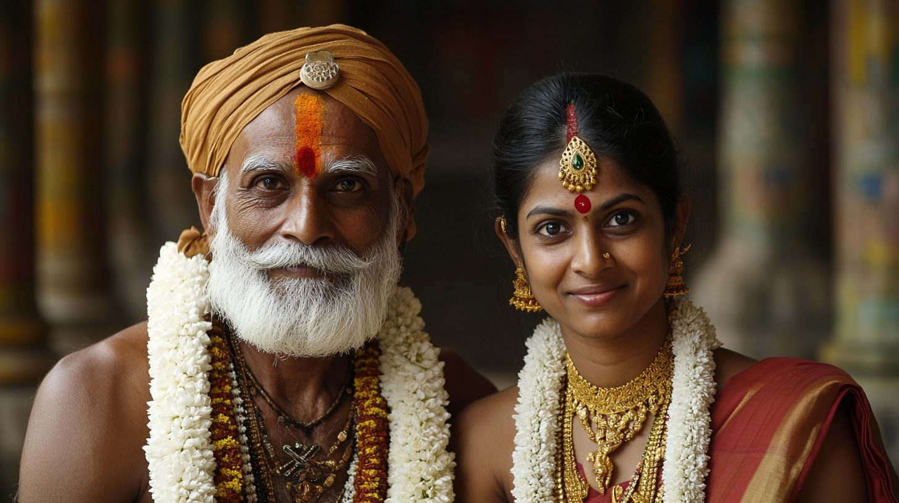
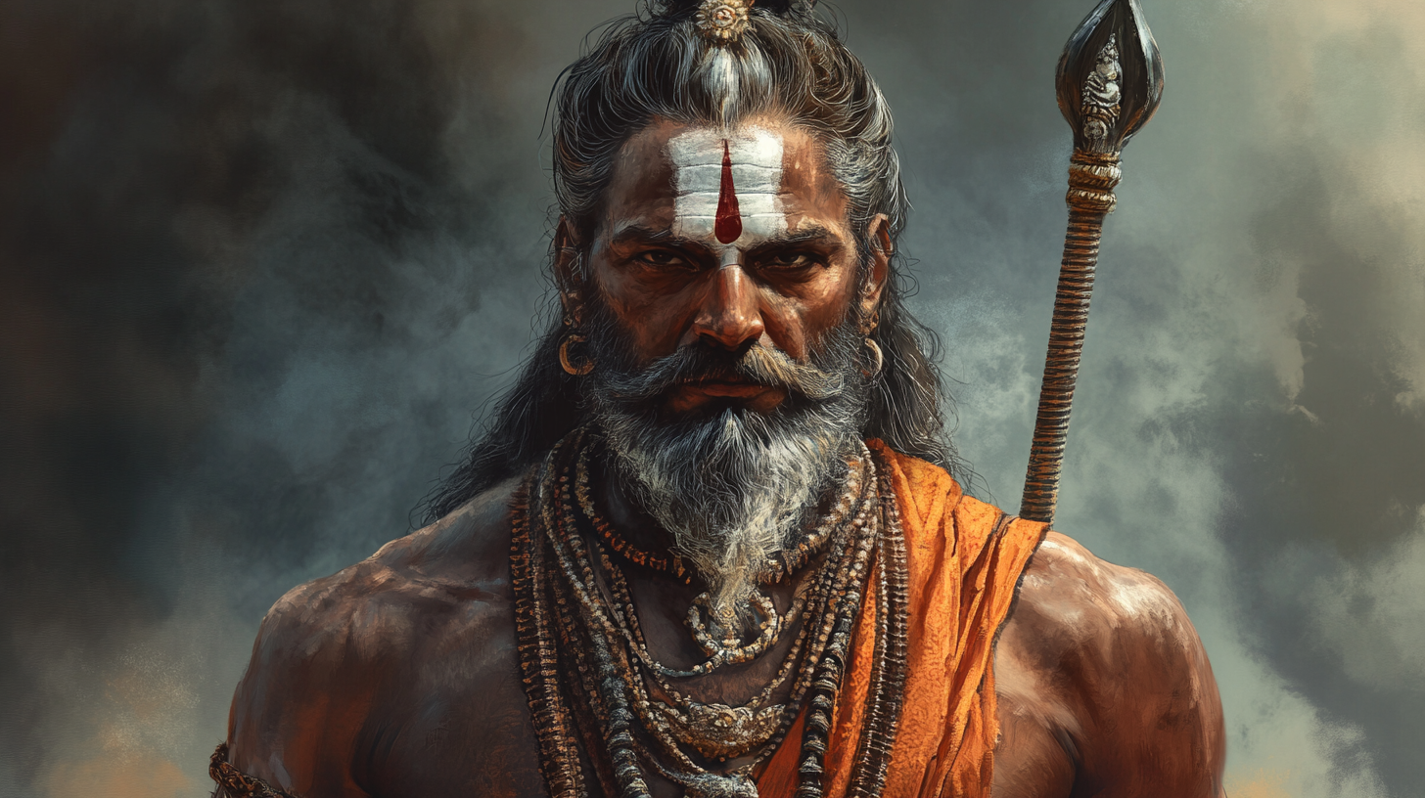
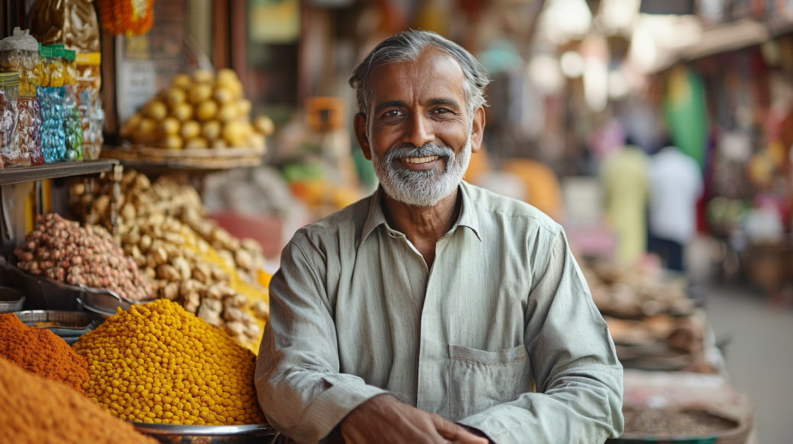
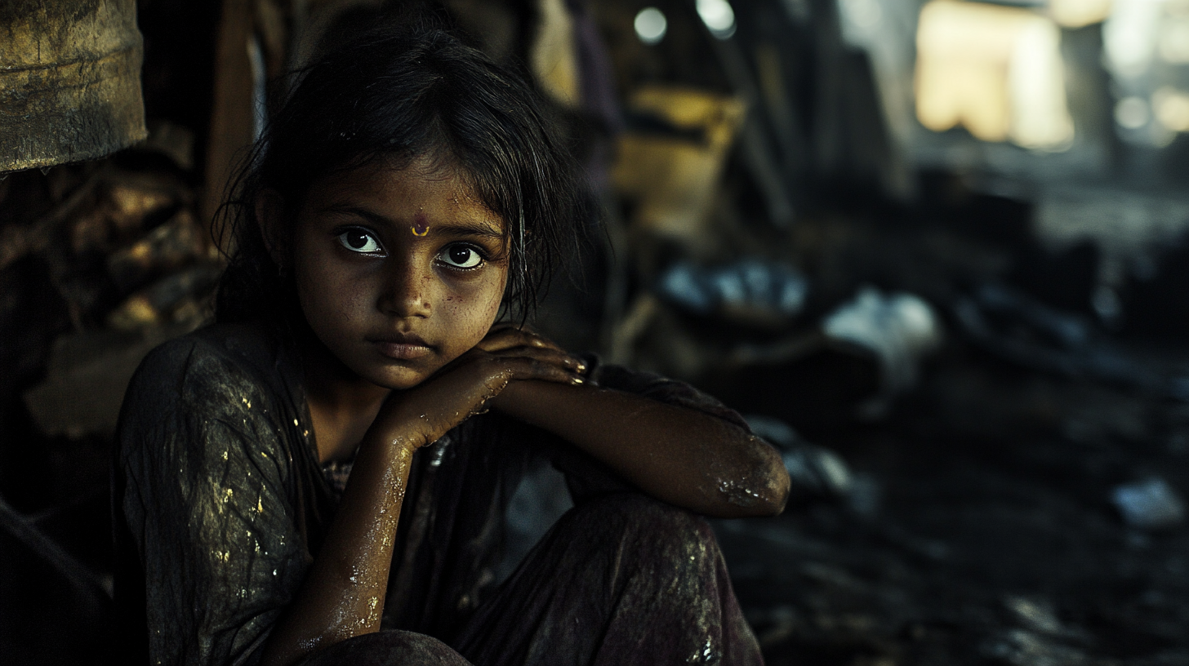
Варны
брахманы
кшатрии
вайшьи
шудры
чандалы / парии

Slide 12
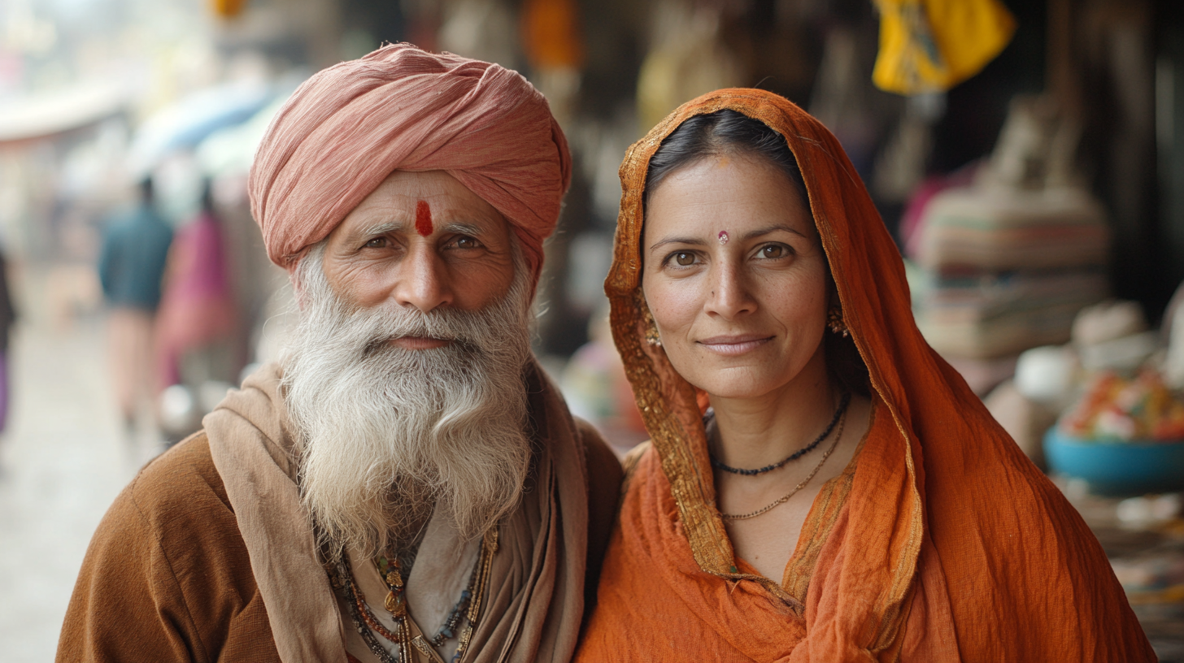
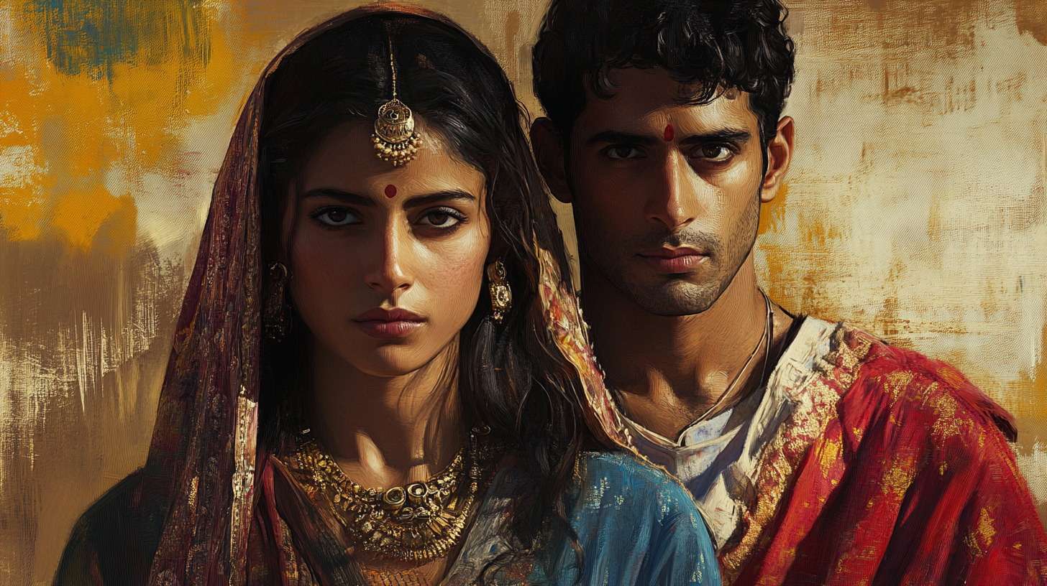
Этнология Индии
арии (индоевропейцы)
дравиды
австроазиатские этносы

Slide 13
иранцы
европейцы
инд.-евр.
санскрит
Бангладеш
Арии (и.е.)
бенгали
хинди
маратхи
джаты
пенджабцы
Пакистан
Шри Ланка
гуджаратцы
синагелезцы
тамилы
дравиды
каннада
телугу
адиваси
кхаси
австроазиаты
хмонг-мьены
вьетнамцы
Индо-Китай

Slide 14
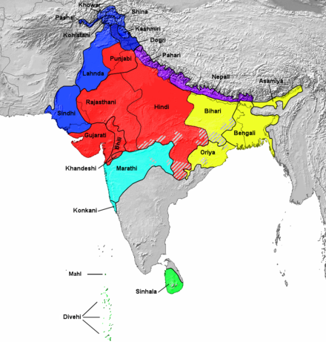

Slide 15
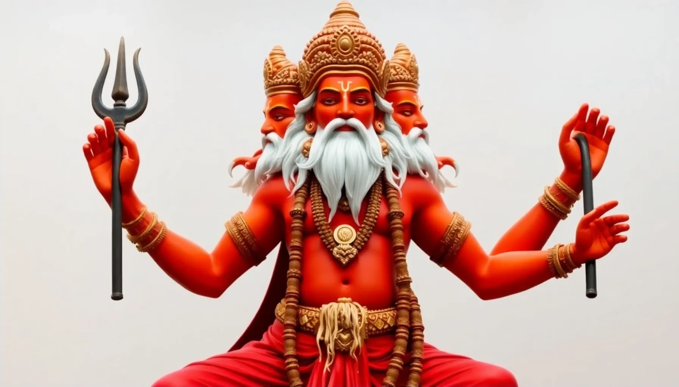
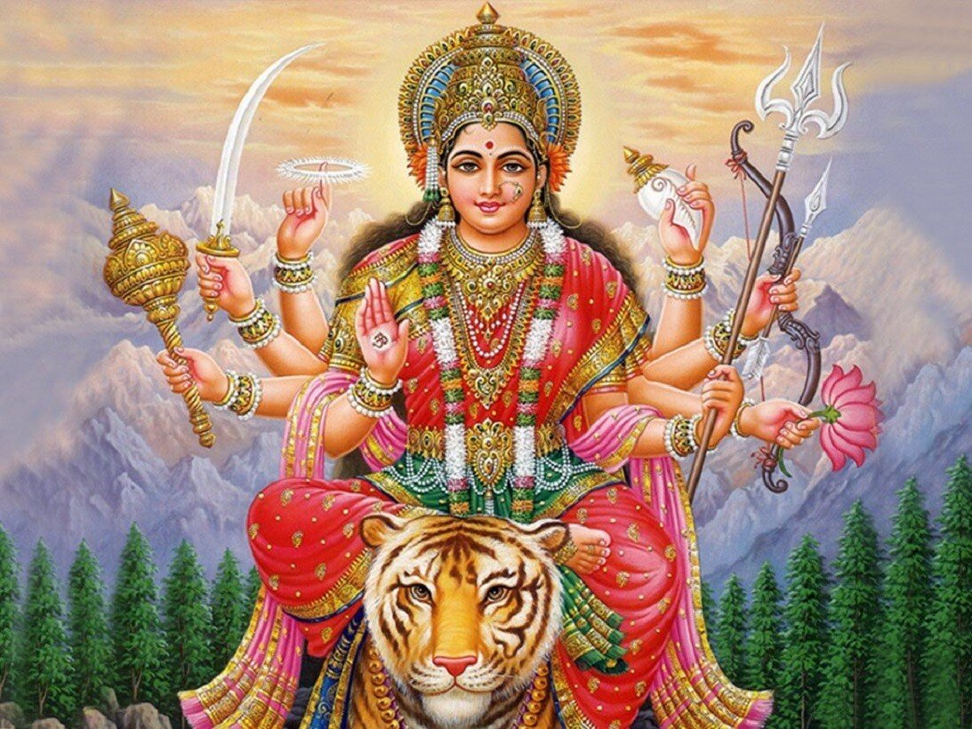
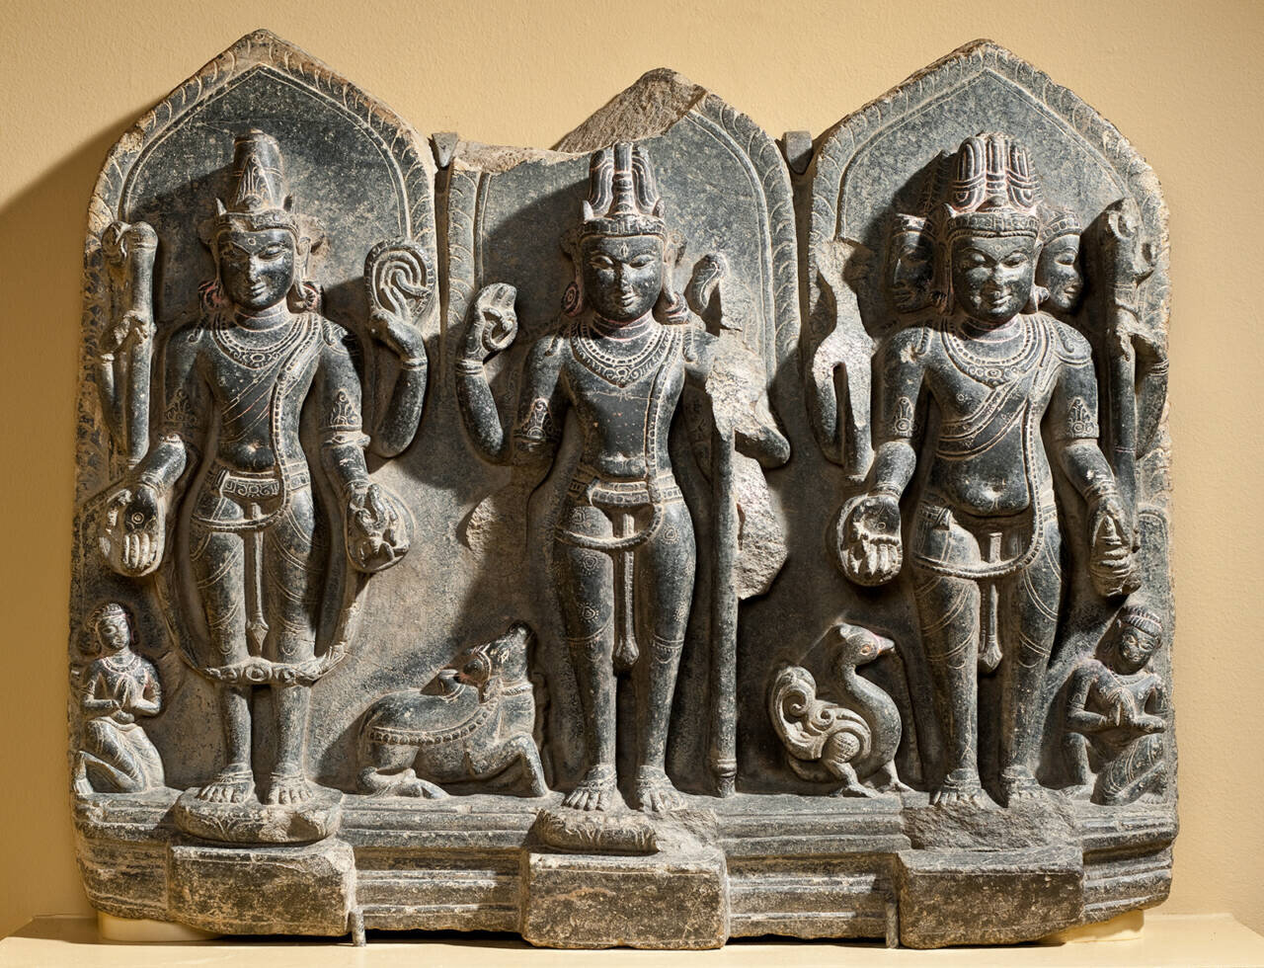
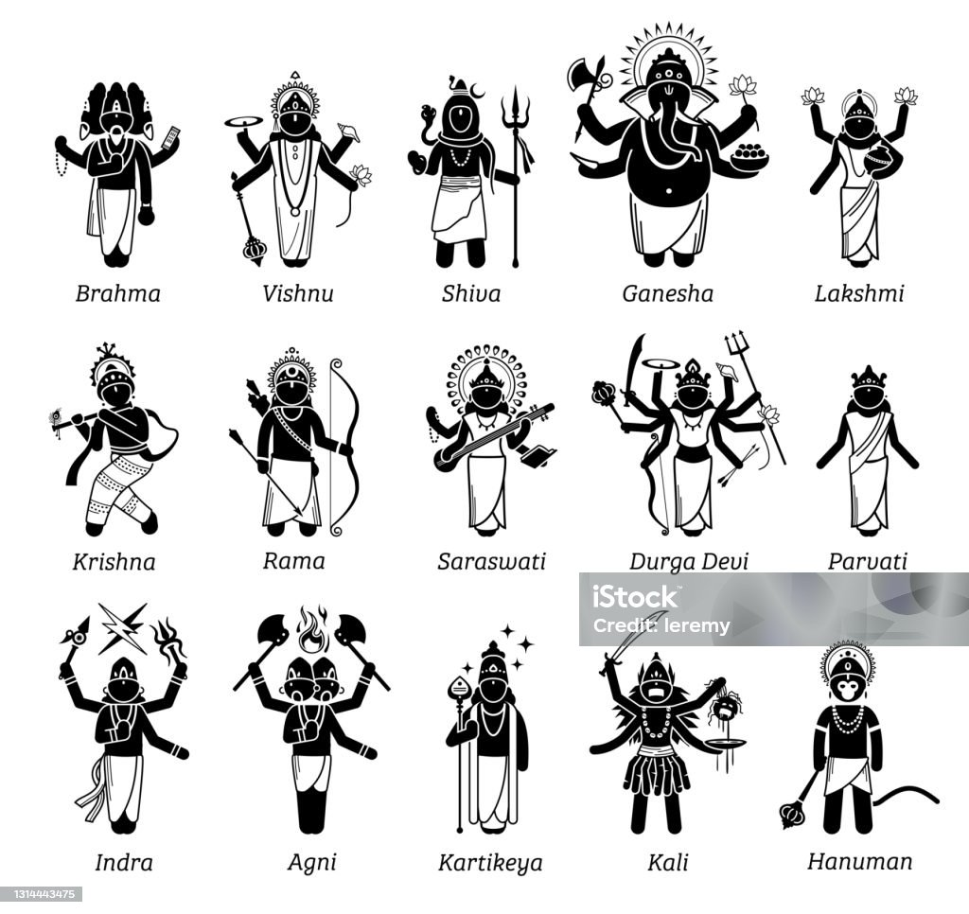
Тримурти
Шакти
Брахма
Вишну/Нараяна
Шива/Рудра
Сарасвати
Лакшми/Шри Деви
Парвати/Дурга/Сати/Кали
Ведические боги
Индийские боги
Индра
Агни
Сурья
Варуна
Ваю
Сома
Ушас
Яма
Ашвины
Кубера
Кама
Ганеша
Сканда
Хануман

Slide 16
Трибхувана
Небо
дэвы/гандхарвы/апсары
Атмосфера
дэвы/асуры/духи
Земля
люди/манава
Свар
Бхувас
Бхур

Slide 17
Дхарма
Сансара
Перевоплощение
Карма
Мокша

Slide 18
Циклы
Кальпа = 14 манвантар
Кали-юга कलियुग
Манвантара = 4 юги
Демон Кала - काल
Сатья-юга / Крита-юга 4/4
Двапара-юга 3/4
Трета-/юга 2/4
Кали-юга 1/4
Богиня Кали - काली
Калки कल्कि
Махапралайя महाप्रलय

Slide 19
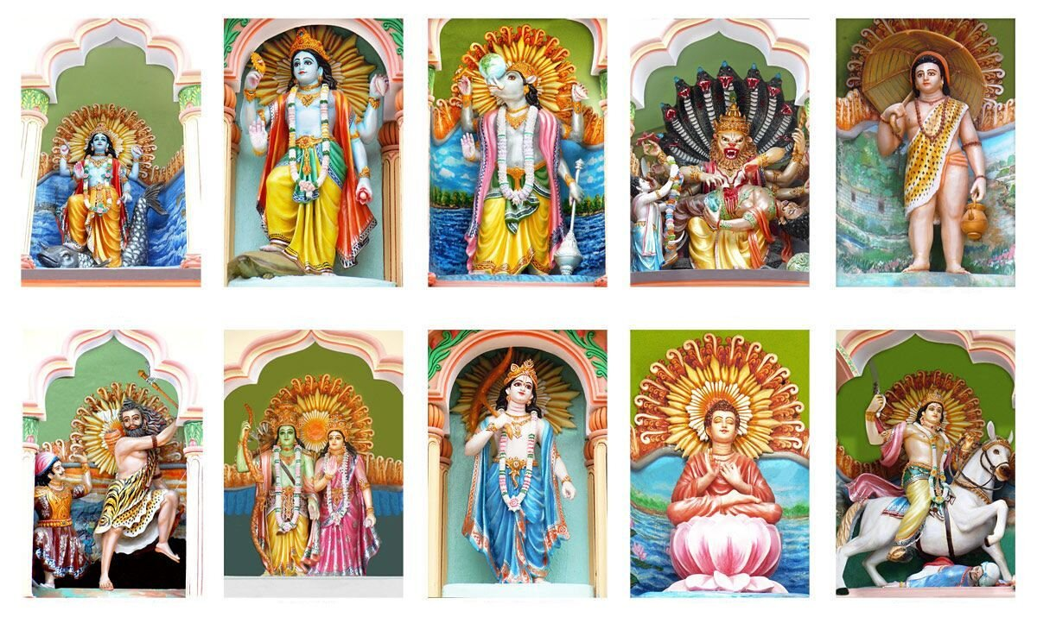
Вишну/Нараяна
Шакти
Лакшми/Шри Деви
Аватары
Матсья
Курма
Вараха
Нарасимха
Вамана
Парашурама
Рама
Кришна
Будда
Калки

Slide 20
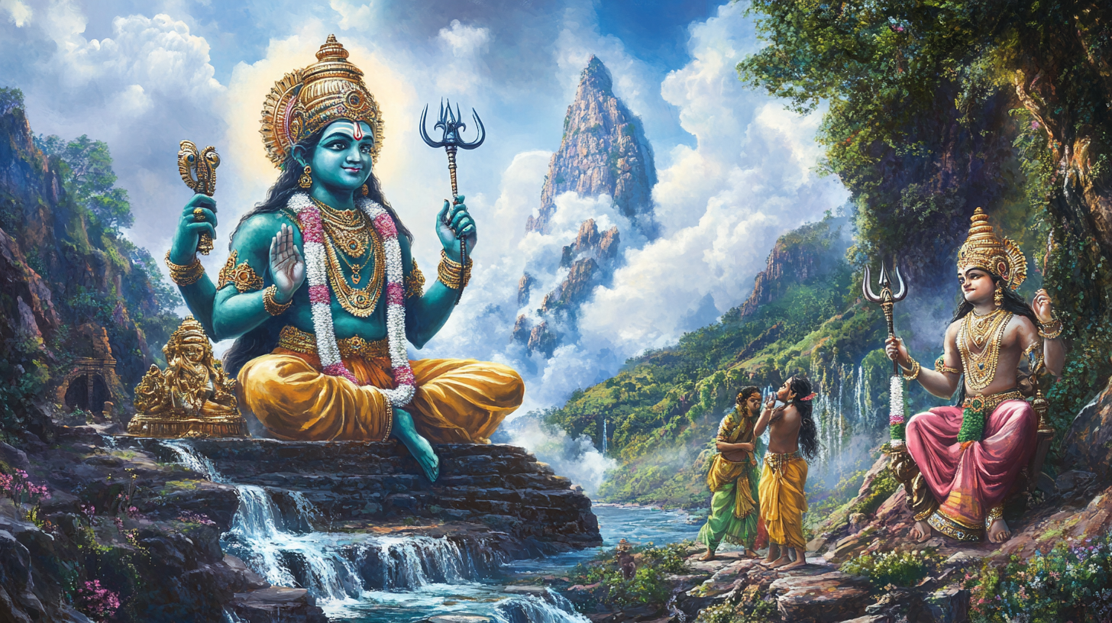
Закон Ману
Пураны
Махабхарата
Бхагаватгита
Пандавы и Кауравы
Кришна и Арджуна

Slide 21
Шесть даршан
ньяя (न्याय) - логика
вайшешика (वैशेषिक) – космология, наука о вещах
санкхья (संख्या) – философия гун, Пракрити, Пуруша
йога (योग) – путь духовной реализации Патанджали
миманса (मीमांसा) - система совершения обрядов
веданта (वेदान्) – достижение недуального единства с Абсолютом
Шанкара

Slide 22
Пять стихий (элементов) :
земля (пртхви, पृथ्वी),
вода (ап, आप),
огонь (теджас, तेजस्),
воздух (вайу, वायु),
эфир (акаша, आकाश).

Slide 23
Веданта
Адвайта-Веданта
Двайта-Веданта
Шанкарчарья
Рамана Махариши
Рамануджа
Мадхва
Джаятиртха
Вьяса-Тиратха

Slide 24
Параматман
Брахма (Абсолют)
Свар
карана шарира
буддхи
высшее
тождество
ахамкара
Таттвамаси
Я есть То
Бхувас
три тела
сукшма шарира
манас
пять танматр
атман
Бхур
стхула шарира
Человек

Slide 25
4 ашрамы
Брахмачарья - ученик
Грихастха - семьянин
Ванапрастха – уход от дел
Санньяса - отшельник
Луи Дюмон
Homo Hierarchicus
Баланс холизма и индивидуализма
в индийском обществе

Slide 26
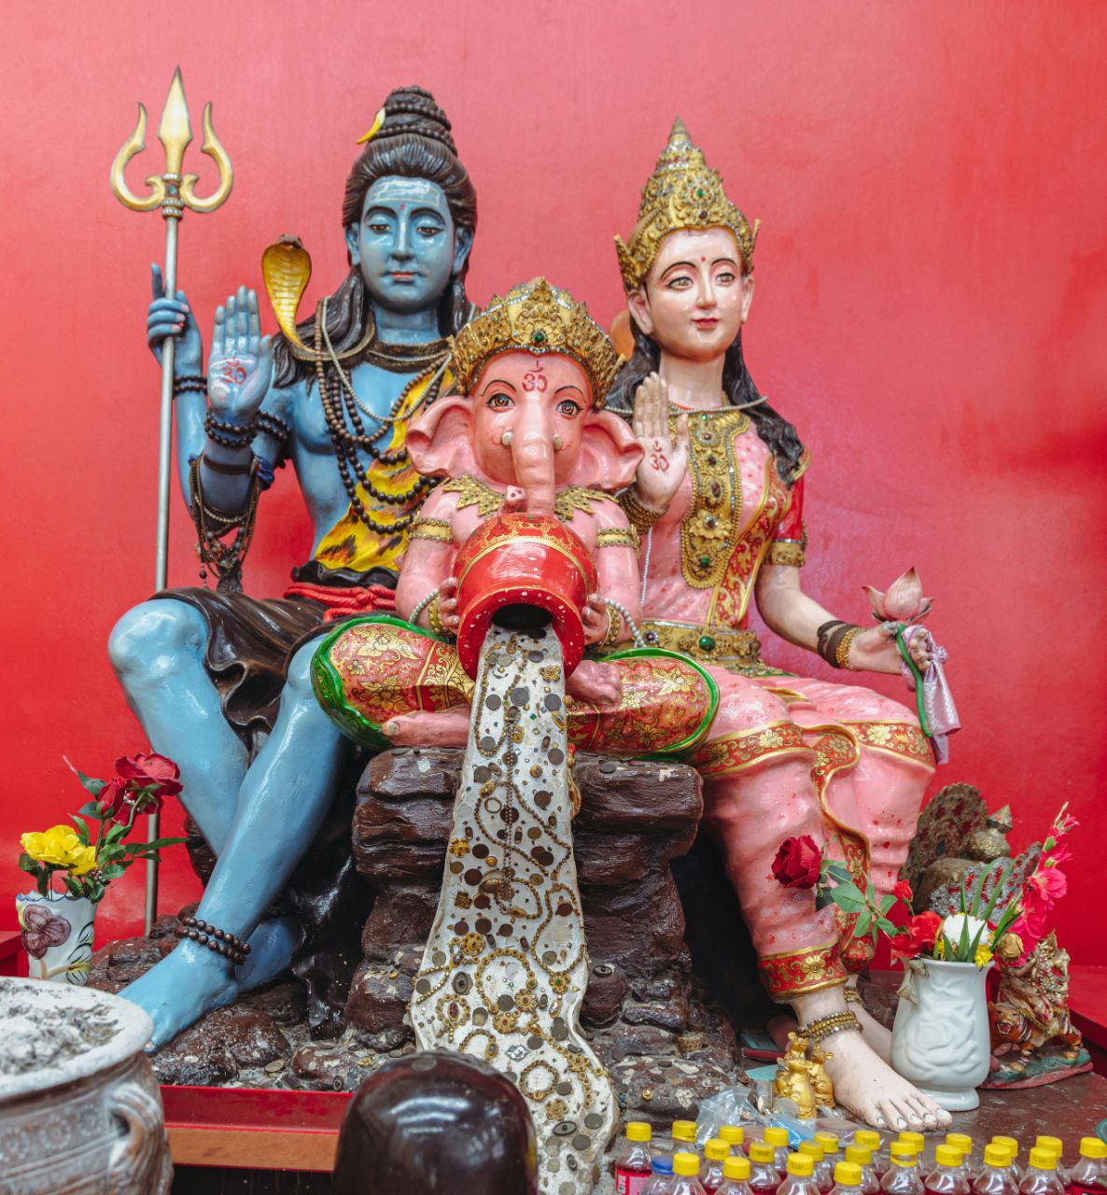
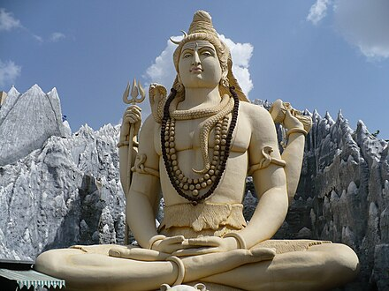
Шиваизм
Пашупата-шиваизм – древнейшая школа
Йога
Шайва-сиддханта Махарши Нандинатха
Кашмирский шиваизм (ок. 800 r.)
Васугупта
Тантра
Сиддха-сиддханта
Матсьендранатх
Горакшанатх
капалики/агхори

Slide 27
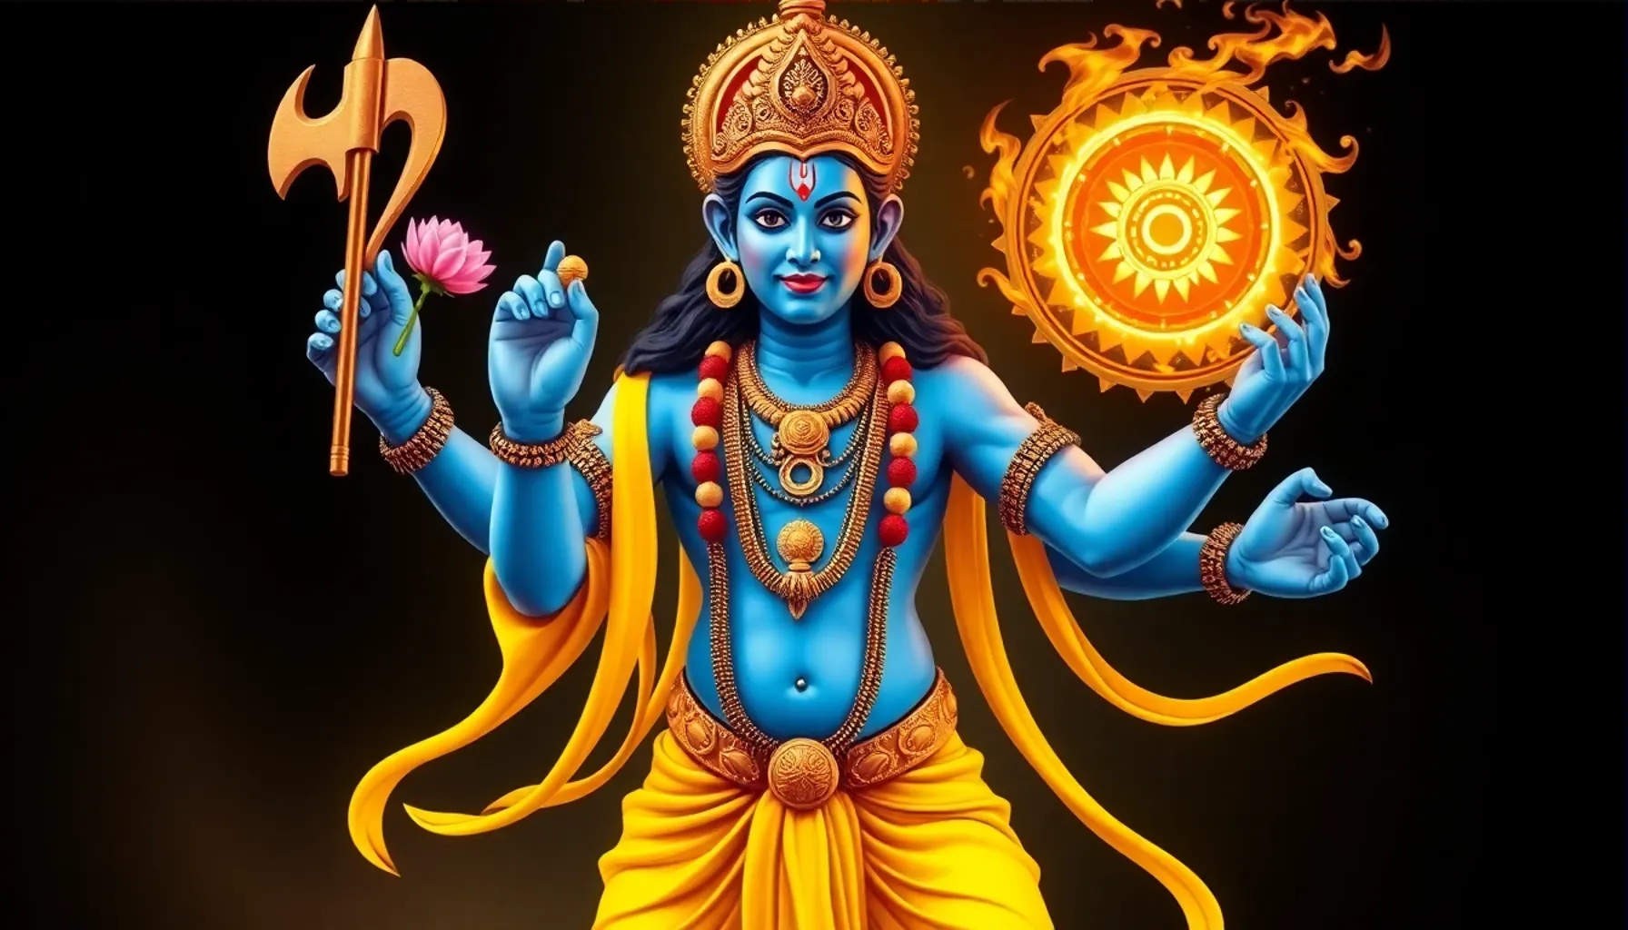
Вишнуизм
Кришна
бхакти
йога

Slide 28
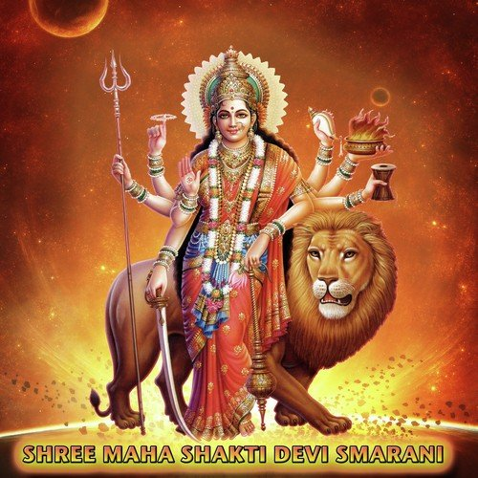
Шактизм
Маха Дэви
бхакти
йога
тантра

Slide 29
Шраманы
Буддизм
Джайнизм
Будда Гаутама
Махавира
Хинаяна
Махаяна
Титракхарта
анатман
Тхеравада
Нагарджуна
боддхисаттва
Пратьека-будда
Виная
Татхагатагарбха
йогачара
Ваджраяна
Тантра

Slide 30
Дхармачарья Сабха (Dharmacharya Sabha) — это организация, созданная в Индии для координации и представления интересов индуистской общины, особенно в вопросах, связанных с религиозными традициями и ритуалами. Создание и цель: Организация была сформирована для объединения и руководства индуистской общиной, особенно в ответ на вызовы, связанные с реформами и вмешательством в традиционные практики. Например, Керала Дхармачарья Сабха (KDS) была создана в 2021 году в Керале для выработки единой позиции по вопросам, затрагивающим индуистов, включая храмовые ритуалы и социальные реформы.
Структура: Включает совет из духовных лидеров (свами, ачарьи) и представителей крупных ашрамов. Например, в KDS председателем был избран Свами Чидананда Пури, а генеральным секретарем — Муллаппалли Кришнан Намбудири.
Деятельность: Сабха выступает за сохранение традиционных индуистских ценностей, часто противодействуя реформам, которые воспринимаются как вмешательство в религиозные дела. Она также стремится к социальной гармонии внутри общины, независимо от кастовых различий.
Связь с другими организациями: Некоторые источники указывают на поддержку со стороны Сангх Паривар (семьи организаций, связанных с RSS), что подчеркивает ее связь с индуистским националистическим движением.

Slide 31
Бангладеш
Пакистан
ислам
индуизм
Индокитай
сикхи
исламский мир
Индонезиця
буддизм
Непал
сингалы
Религиозная структура индийской цивилизации

Slide 32
Юг
Пандья
Калинга
Чера
Чола
Паллава
Чалукья
Раштракуты
индуизм
буддизм
Запад
Кушанское
царство
эфталиты
юэчжи
джайнизм
Махавира
буддизм
буддизм
буддизм
Дели
индуизм
Индоарии и цивилизация
в долине Ганг
гуджары
Делийский султанат
Будда
Чандрагупта
Чандрагупта I
раджпуты
Биндусара
индуизм
Ашока
буддизм
индуизм
ислам
Север
Магадха
Маурьи
Сатавахана
Шунга
Кунинда
Гупты
Пратихара
Пала
Хараппская цивилизация
XVIII
до н. э.
543
до н. э.
321
до н.э.
187
до н. э.
30
320
600
736
1206

Slide 33
Юг
индуизм
Запад
афганцы
Пакистан
Бангладеш
Мухаммад
Али Джинна
сикхи
Нанак
суфизм
Дин-и
илахи
Вторая мировая война
Захват Ост-Индской компанией Дели
Империя Маратхов
ислам
Джахангир
хиндутва
индуизм
Бабур
Акбар
Аурангзеб
маратхи
Ганди
Неру
Моди
Север
Делийский султанат
Британская
колонизация
Тилак
Индийская Республика
персидская культура
Великие Моголы
Саваркар
1206
1526
1605
1707
1803
1858
1947
2014
археомодерн

Slide 34
Моди
XXI
хиндутва
либерализм
индуизм
социализм
1947
национализм
Западная
цивилизация
вестернизация
британская колонизация
1803
Индийская цивилизация
Исламская
цивилизация
исламская колонизация
1206
исламизация
индуизм
буддизм
индуизм
Ведические арии
Дравиды
Индийская вестернология

Slide 35
Политическая система

Slide 36
Национальные партии
Бхаратия Джаната Парти (BJP, Индийская народная партия):
  Идеология: Правоцентристская, основана на принципах индуистского национализма (Хиндутва), экономического либерализма и консерватизма.
  Лидер: Нарендра Моди (премьер-министр с 2014 года), президент партии — Дж. П. Надда.
  Достижения: BJP доминирует в индийской политике с 2014 года, выиграв выборы в 2014, 2019 и 2024 годах. На выборах 2024 года партия получила 240 мест в Лок Сабхе (нижняя палата парламента), что меньше, чем в 2019 году (303 места), но достаточно для формирования правительства в рамках Национального демократического альянса (NDA), который в общей сложности получил 293 места.
Индийский национальный конгресс (INC, Конгресс):
  Идеология: Центристская, с уклоном в социал-демократию, секуляризм и инклюзивность.
  Лидер: Малликарджун Кхарге (президент партии), ключевые фигуры — Соня Ганди, Рахул Ганди и Приянка Ганди. Поддерживается Соросом.
  Достижения: Конгресс исторически был доминирующей партией в Индии, руководившей страной большую часть времени после обретения независимости в 1947 году. Однако с 2014 года партия находится в оппозиции. На выборах 2024 года Конгресс получил 99 мест в Лок Сабхе, что стало улучшением по сравнению с 52 местами в 2019 году, но все еще недостаточно для конкуренции с BJP.

Slide 37
Идеология Бхаратия Джаната Парти (BJP, Индийская народная партия):
Расhtriya Swayamsevak Sangh (RSS, Национальный союз добровольцев) — это индуистская националистическая организация, основанная в 1925 году Кешабом Балирамом Хедгеваром.
Идеологическая основа: RSS является материнской организацией для BJP. Партия была основана в 1980 году как преемница Бхаратия Джана Сангх (BJS), которая, в свою очередь, была создана в 1951 году при поддержке RSS. Основная идеология BJP — Хиндутва (индуистский национализм) — напрямую заимствована из философии RSS, которая подчеркивает культурное и религиозное единство Индии как индуистской нации.
Образование и культура: RSS активно влияет на образовательную политику через свои организации, такие как Акхил Бхаратия Видья Паришад (ABVP), студенческое крыло, которое доминирует в университетах. RSS также продвигает пересмотр учебников, чтобы подчеркнуть индуистскую историю и культуру.
Симбиоз: RSS и BJP взаимозависимы. RSS предоставляет BJP идеологическую основу и организационную поддержку, а BJP, будучи у власти, реализует цели RSS, такие как укрепление индуистской идентичности.
Несмотря на тесную связь, между RSS и BJP иногда возникают разногласия. RSS, как неполитическая организация, иногда критикует BJP за слишком прагматичный подход, особенно в экономической политике (например, за либерализацию, которая может противоречить идеям экономического национализма, или "свадеши").

Slide 38
Основные индийские теории МО
Акханд Бхарат

Slide 39
Несколько индийских ученых внесли значительный вклад в обсуждение многополярности в международных отношениях
Амитав Ачарья: Его книга «Конец американского мирового порядка» исследует переход от однополярности к более многополярному миру, что имеет значение для стратегического позиционирования Индии.
Раджив Сикри: «Вызов и стратегия: переосмысление внешней политики Индии», в которой затрагивает концепцию многополярности и место Индии в этом контексте.
Шрирам Чаулиа: Его работы включают статьи в различных журналах, обсуждающие стратегическую автономию Индии и ее роль в многополярной Азии.
Харш В. Пант: Он часто анализирует, как Индия ориентируется в многополярном мире, особенно в отношениях с соседями и мировыми державами.
Шившанкар Менон: «Выбор: Внутри создания внешней политики Индии» содержит размышления о том, как Индия воспринимает и взаимодействует с многополярным миром.

Slide 40
Шившанкар Менон: «Выбор: Внутри создания внешней политики Индии» содержит размышления о том, как Индия воспринимает и взаимодействует с многополярным миром.
С. Раджа Мохан: Его книга «Мир Моди: расширение сферы влияния Индии» обсуждает внешнюю политику Индии при премьер-министре Нарендре Моди, с явным акцентом на навигацию в многополярном мире, особенно в Азии.
Джаганнатх П. Панда: Писал о стратегической среде Индии в многополярном контексте, особенно в связи с подъемом Китая. Манджит С. Пардеси: Писал о великой стратегии Индии, включая то, как она вписывается в многополярную структуру. Его работы часто появляются в академических журналах.

Slide 41
Дж. Сай Дипак: «Индия, которая есть Бхарат: колониальность, цивилизация, конституция». Эта работа углубляется в идею Индии как цивилизационного государства, рассматривая ее культурные, исторические и конституционные аспекты.
Санджив Саньял: «Океан перемен: как Индийский океан формировал историю человечества» затрагивает цивилизационные аспекты Индии, исследуя ее исторические взаимодействия и влияние в регионе Индийского океана.
Анирбан Гангули: Он писал о культурном национализме и идее Индии как цивилизационного государства. Его книга «Создание новой Индии: трансформация при правительстве Моди» включает обсуждения цивилизационного этоса Индии, влияющего на ее современный политический и культурный ландшафт.
Харш Мадхусудан и Раджив Мантри: Их книга «Новая идея Индии: индивидуальные права в цивилизационном государстве» напрямую затрагивает эту концепцию, предлагая, как современная Индия может примирить индивидуальные права с ее цивилизационной идентичностью.
Раджив Малхотра: «Быть другим: индийский вызов западному универсализму» и «Разрушение Индии», обсуждается цивилизационную идентичность Индии, ее уникальность и вызовы, с которыми она сталкивается.

Slide 42
Мира Нанда: «Рынок богов: как глобализация делает Индию более индуистской».
Макранд Паранджапе: «Новые перспективы в индийской науке и цивилизации» исследует, как наука и цивилизация совместно эволюционировали в Индии.

Slide 43
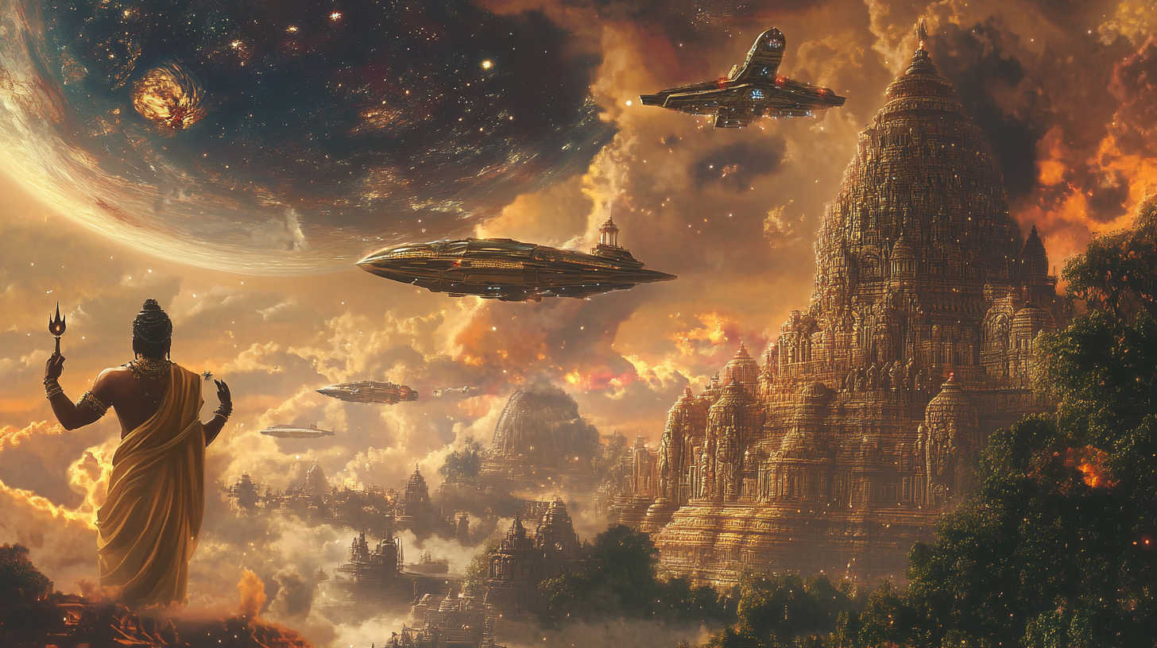
Динамика развития Индии
Как Государства-Цивилизации

Slide 44
1. Экономическое могущество
Рост ВВП: Индия является пятой по величине экономикой в мире по номинальному ВВП и третьей по паритету покупательной способности (PPP). По данным МВФ, за последнее десятилетие (2015–2025) экономика Индии выросла на 105%, увеличив ВВП с 2,1 трлн долларов до 4,3 трлн долларов. В 2023 году темпы роста ВВП составили 8,15%, что сделало Индию самой быстрорастущей крупной экономикой в мире.
Сектора экономики: Сектор услуг составляет более 50% ВВП и остается самым динамичным, особенно в области информационных технологий (ИТ), аутсорсинга и программного обеспечения. Индия стала мировым центром ИТ, с такими городами, как Бангалор и Хайдарабад, лидирующими в этой сфере. Промышленный и аграрный сектора, хотя и обеспечивают занятость большей части рабочей силы, растут медленнее.
Инвестиции и реформы: После либерализации экономики в 1991 году Индия перешла к рыночной модели, что ускорило рост. В 2021–2022 годах прямые иностранные инвестиции (ПИИ) достигли 82 млрд долларов, с ключевыми секторами, включая финансы, банковское дело, страхование и исследования. Индия поднялась на 37 позиций в индексе легкости ведения бизнеса Всемирного банка с 2018 по 2020 год, заняв 63-е место из 190 стран.
Инфраструктура: Правительство активно инвестирует в инфраструктуру, особенно в транспорт, энергетику и связь. По оценкам, для устранения инфраструктурного дефицита в ближайшее десятилетие потребуется более 1,5 трлн долларов, что привлекает частный и иностранный капитал.
ВВП на душу населения: В 2023 году ВВП на душу населения составил 2236 долларов (рост на 7,2% по сравнению с 2022 годом), но по паритету покупательной способности Индия занимает 119-е место в мире (9183 долларов в 2023 году). Это отражает сохраняющиеся проблемы с бедностью и неравенством.
Снижение бедности: За период с 2011 по 2019 год доля населения, живущего в крайней бедности (менее 2,15 долларов в день), сократилась вдвое, хотя пандемия COVID-19 замедлила этот процесс. Около 25% населения все еще живет за чертой бедности.

Slide 45
2. Военное могущество
Геополитические угрозы: Индия готовится к войне на два фронта (с Китаем и Пакистаном), что требует значительных ресурсов. Напряженные отношения с Китаем, особенно после конфликта 2020 года в Ладакхе, вынуждают усиливать военное присутствие на границе.
Рейтинг военной мощи: По данным Global Firepower за 2023 год, Индия занимает 4-е место в мире по военной мощи, уступая США, России и Китаю, но опережая такие страны, как Великобритания и Франция.
Технологические достижения
Индия активно развивает собственное производство вооружений через Организацию оборонных исследований и разработок (DRDO). Примеры включают гиперзвуковые ракеты, системы ПВО (например, Akash) и танки Arjun.
Ядерное оружие:
Индия является ядерной державой де-факто, не входя в Договор о нераспространении ядерного оружия (ДНЯО). Ее ядерная программа развивается с середины XX века, и сегодня она обладает значительным арсеналом.
Количество боеголовок: По данным Федерации американских ученых (FAS) на начало 2025 года, Индия обладает около 180 ядерными боеголовками. Однако страна имеет запасы плутония, достаточные для производства еще 150–200 боеголовок.
Средства доставки:
Авиация: Истребители Mirage-2000H, Су-30МКИ и Jaguar могут быть адаптированы для доставки ядерных бомб.
Ракеты: Основу составляют ракеты "Агни" и "Притхви". "Притхви-1" (дальность 150 км) используется для тактических задач, а "Агни-5" обеспечивает стратегическое сдерживание.
Подводные лодки: Атомная подводная лодка INS Arihant оснащена баллистическими ракетами K-15 Sagarika (дальность 700 км). Индия работает над созданием полноценного подводного флота с ядерным потенциалом.

Slide 46
Демография
Население: С населением 1,438 млрд человек (по данным на 2023 год) Индия является самой густонаселенной страной в мире, обогнав Китай. Это создает как вызовы, так и возможности.
Демографический дивиденд: Индия обладает значительным демографическим преимуществом благодаря молодому населению. Растущий средний класс и увеличение участия внутренних инвесторов в фондовый рынок подчеркивают этот потенциал. Однако уровень участия в рабочей силе остается низким (56,4%), особенно среди женщин (35,6% в 2023 году), что ограничивает экономический рост.

Slide 47
Прогнозы роста ВВП: Индия сохраняет статус самой быстрорастущей крупной экономики. По данным ООН, в 2025 году рост ВВП составит 6,6%, а в 2026 году — 6,8%. Deloitte прогнозирует рост на уровне 6,5–6,8% в 2024/2025 финансовом году и 6,7–7,3% в следующем. Goldman Sachs ожидает среднегодовой рост в 6,5% с 2025 по 2030 год.
Цели на будущее: Индия стремится достичь статуса страны с высоким уровнем дохода к 2047 году, что потребует среднегодового роста в 7,8%. Для этого необходимо увеличить инвестиции с 33,5% до 40% ВВП к 2035 году, повысить участие в рабочей силе до 65% и ускорить рост производительности.
издержки, но тарифные и нетарифные барьеры остаются препятствием.

Slide 48

Болливуд
Лагаан: Однажды в Индии (2001)
Мангал Пандей: Восстание (2005)
Тхаги Хиндостана (2018)
Маникарника: Королева Джханси (2019)
Сардар Удхам (2021)
RRR (2022)

Slide 49
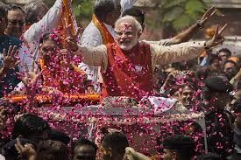
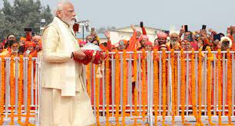
«Главная задача, стоящая перед Индией (Бхарат) –
деколонизация индийского сознания.»
Нарендра Моди

Slide 50
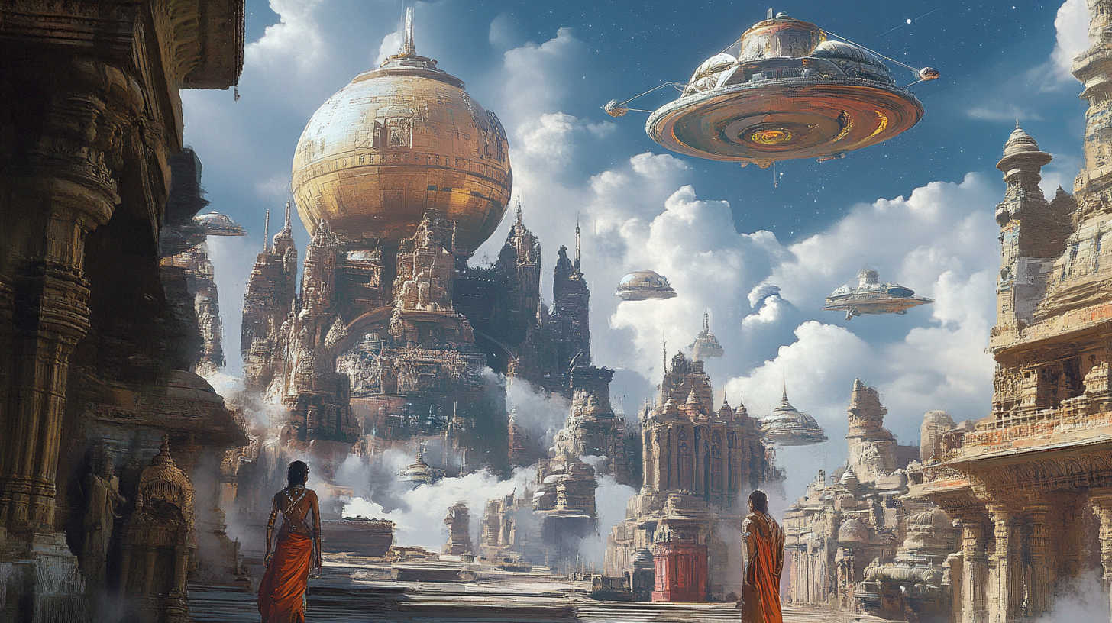
«MIGA – Make India Great Again. Viksat Bharat»
Нарендра Моди

